Slide 1
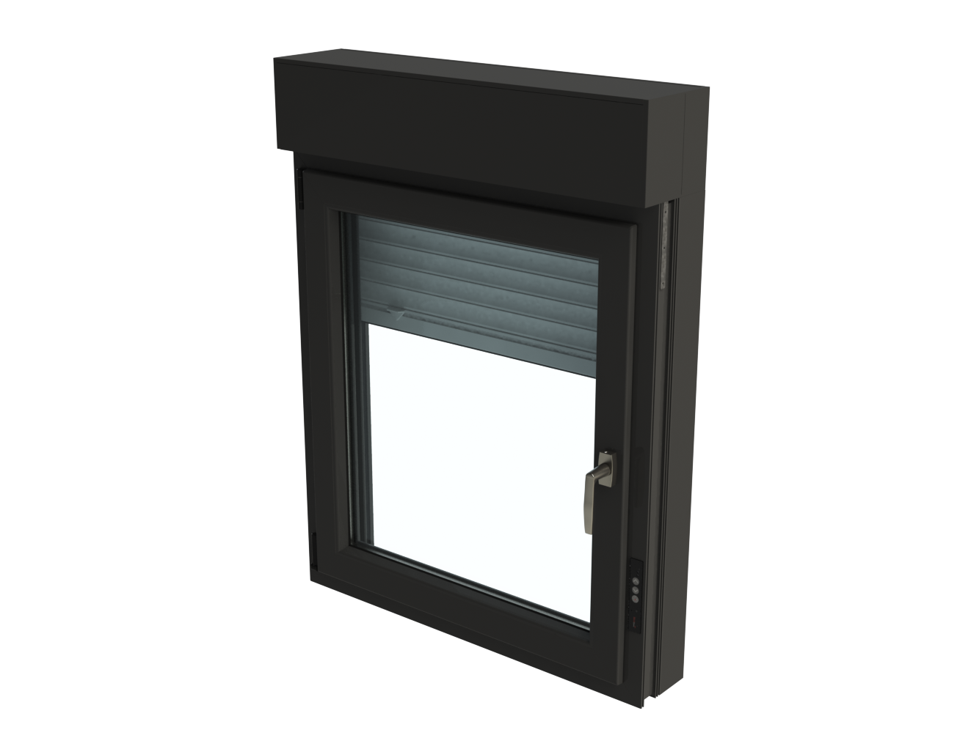
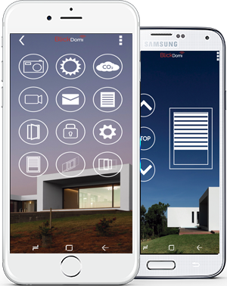
Una ventana al futuro

Slide 2
Tecnología y diseño en la ventana.
SEGURIDAD
EFICIENCIA ENERGÉTICA
DOMOTICA
SALUD
COMFORT

Slide 3
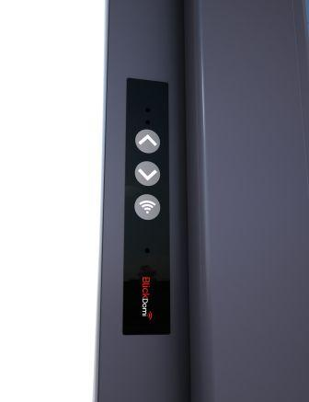
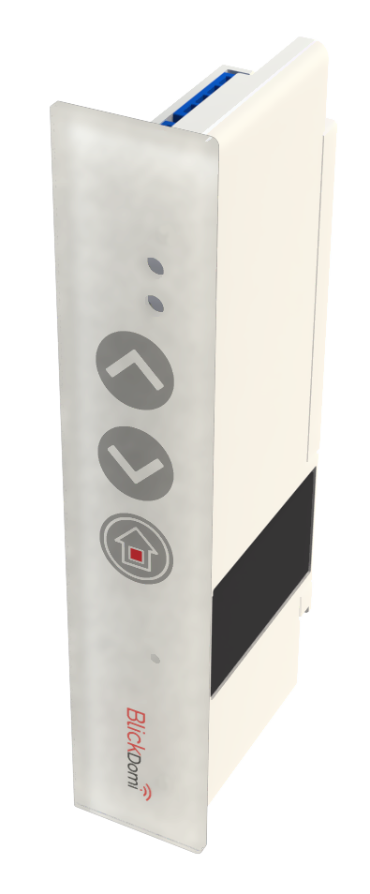
INFORMACIÓN DEL DISPOSITIVO
- DISEÑO COMPACTO
- APARIENCIA MODERNA
ENRASADO CON EL MARCO
FACIL Y RÁPIDO DE MONTAR
INTEGRABLE EN CUALQUIER TIPO DE VENTANA ALUMINIO, PVC, HIERRO O MADERA.
WIFI 802.11 PROTOCOLO
FUENTE DE ALIMENTACIÓN 230V/125Vca A 24Vcc & 5Vcc

Slide 4
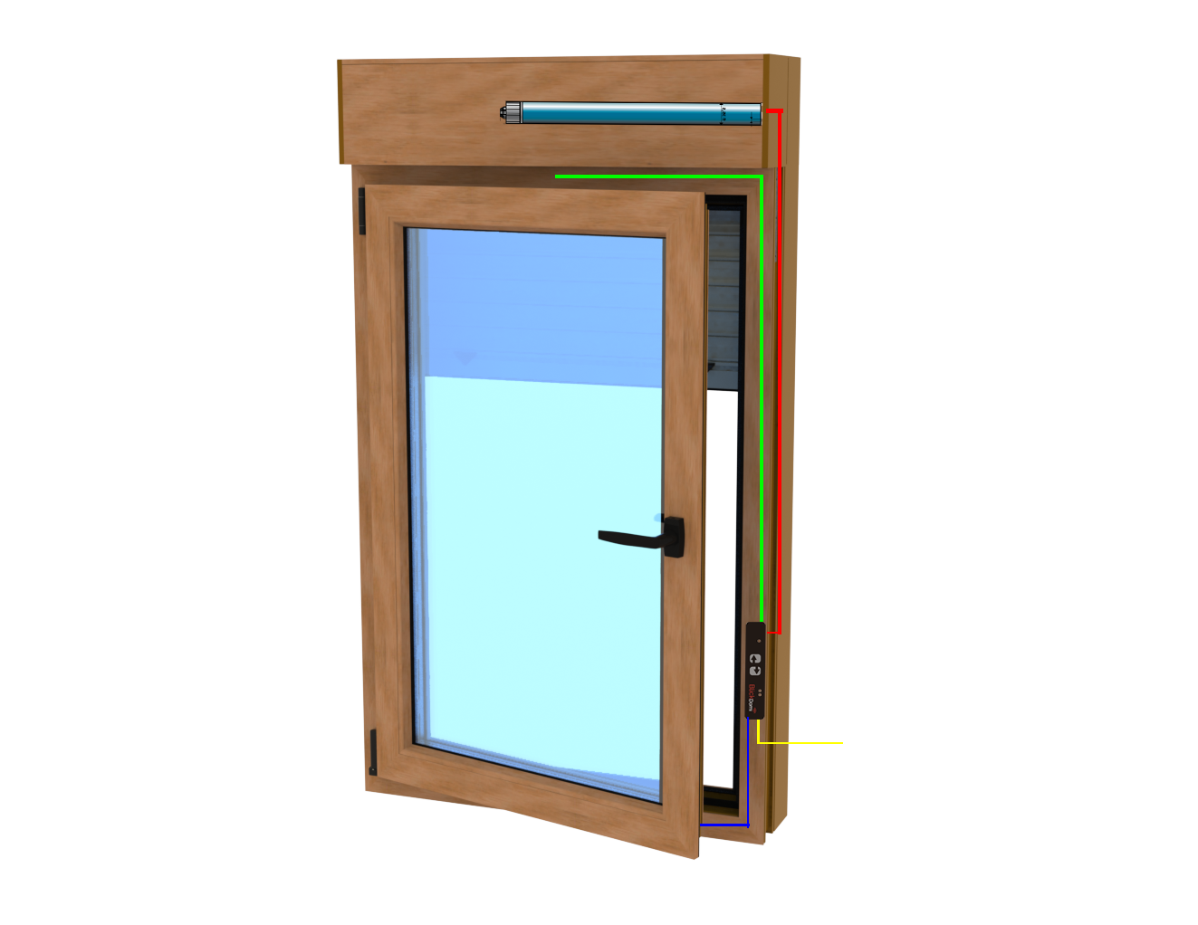
VENTAJAS PARA EL USUARIO
MÁS ECONÓMICA QUE LA MISMA VENTANA CON MOTOR CON MANDO A DISTANCIA.(+- 110€).
DEMOCRATIZAMOS LA DOMÓTICA PARA CUALQUIER USUARIO.
CON AL MENOS 5 SENSORES DE SERIE.
POSIBILIDAD DE CONECTARLE SENSORES EXTRAS.( APERTURA, RADIACIÓN SOLAR)
SE CONECTA A LA WIFI DEL HOGAR (SIN MÁS APARATOS)
TODA LA INSTALACIÓN HECHA EN FÁBRICA.
PULSADOR CAPACITIVO ALOJADO EN LA VENTANA.
ALARMAS CONFIGURABLES Y SIN CUOTAS.
INSTALACIÓN EN OBRA MÁS SENCILLA QUE CON PULSADOR.
CONECTABLE A VARIOS TIPOS DE MOTORES (ABATIBLE, OSCILO, PERSIANA, CORTINA, CERRADURAS….)

Slide 5
Nueva Aplicación en IOS y Android
Alarmas de seguridad.
Sensores Ambientales.
Accionamiento Persiana
Cerradura Electrónica con bloqueo.
Opción de motor de apertura.

Slide 6
La ventana del futuro

Slide 7
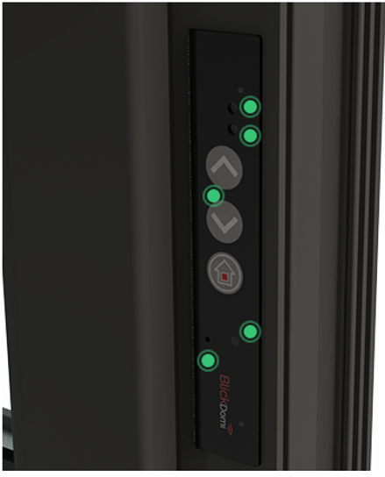
La ventana mas competitiva
Equipa tu ventana con BlickDomi por solo
110€.
+ Pulsador alojado en la ventana
+ Sensor de apertura.
+ Controlar la persiana por APP.
+ Sensor de Temperatura
+ Sensor de Humedad
+ Sensor de Co2
+ Sensor de Gases Volátiles.
+ Alarma de Fuerza en ventana o rotura.
+ Alarma de Inhibición de señal.
Extras:
+Sensor de Apertura: 25€
+Motor de Oscilo-batiente (apertura) 400€

Slide 8
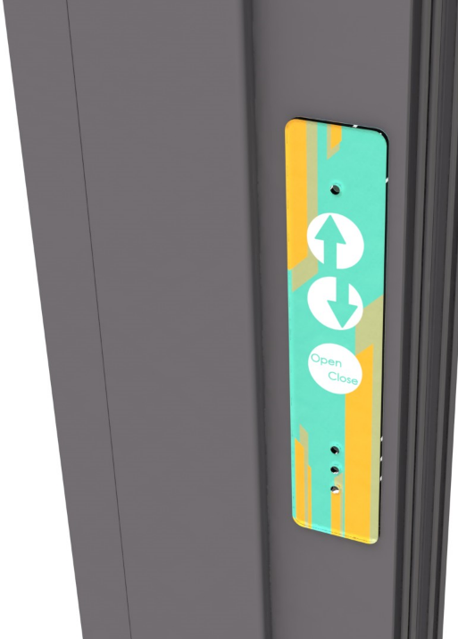
Integración con otros productos.
SEGURIDAD
EFICIENCIA ENERGÉTICA
DOMOTICA

Slide 9
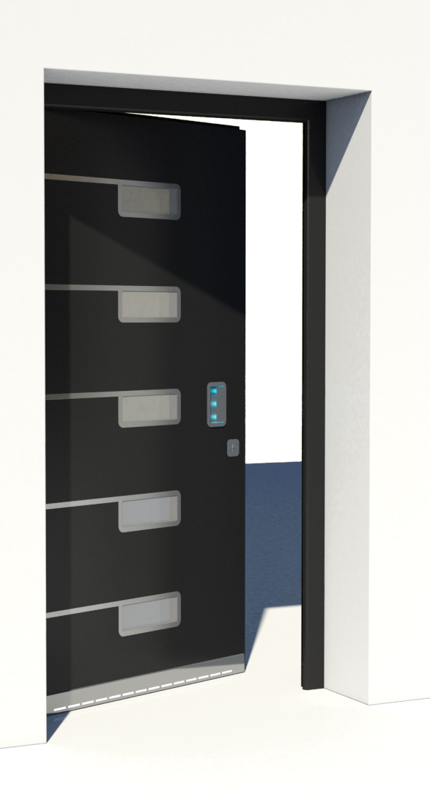
Nueva Cerradura Electrónica
Eneo CC
No necesita transformador.
No necesita, teclado, bluetooh o transpondedor.
Cierra totalmente la puerta, paletón y picos de loro.
Nuevo bloqueo de seguridad para la app con pin.
Más económica que cualquiera.

Slide 10
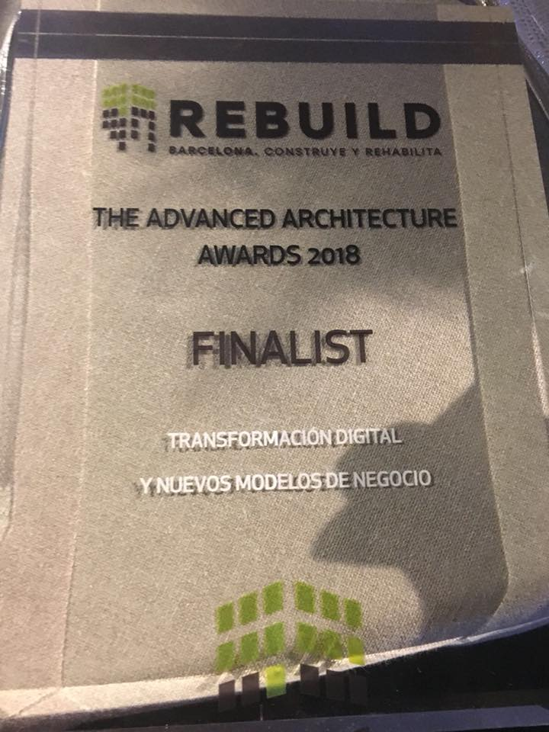
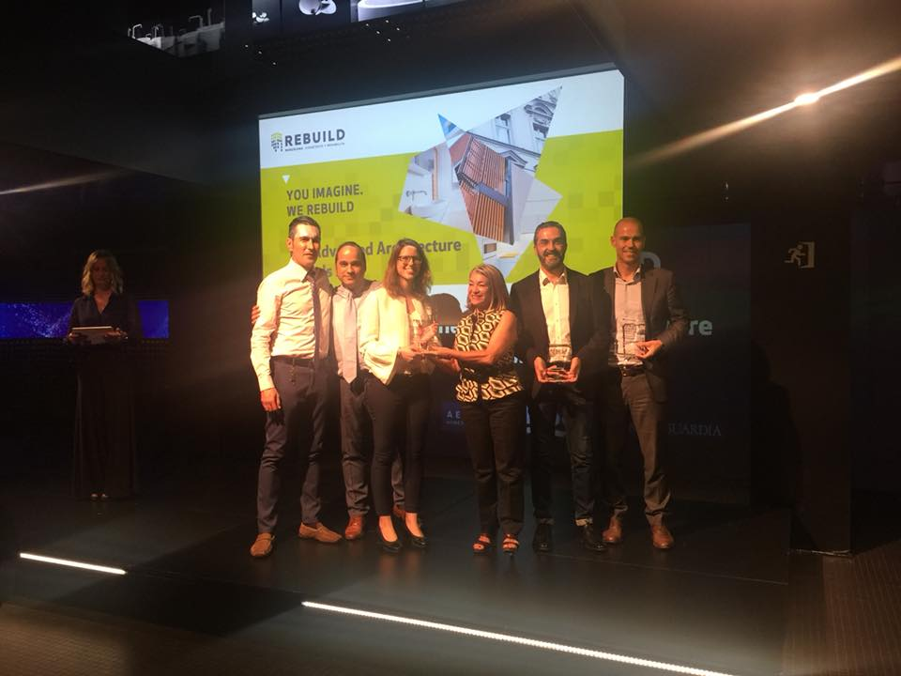
FINALISTAS
The Advanced Architecture Awards 2018

Slide 11
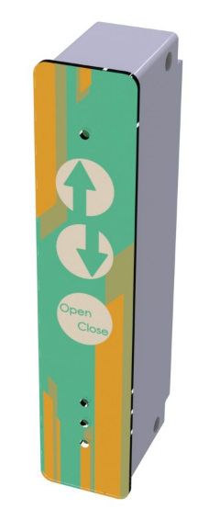
BlickDomi te acerca la ventana del futuro.

